Slide 1
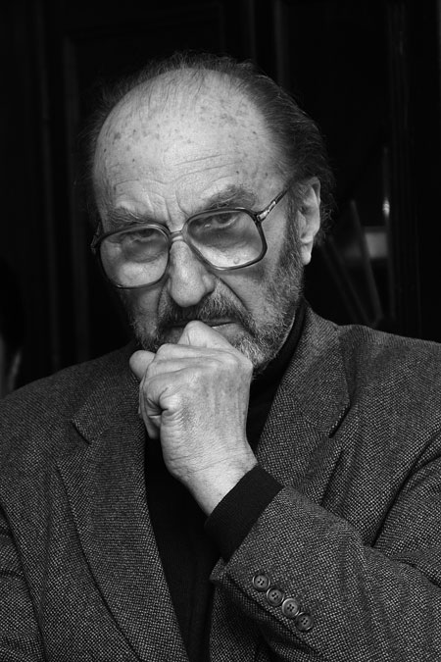
Творчество
В.Воловича

Slide 2
«Войдя в искусство в период, когда стали актуальными проблемы ансамблевого решения книги, Волович в работах рубежа 50-60-х годов стремился к декоративному единству ее элементов. Внимательное отношение к макету и оформлению издания он сохранял всегда, однако специфические вопросы книжного искусства отодвигаются для него на второй план. Уже в конце 60-х годов в творчестве Воловича проявилась тенденция, обозначенная в то время как «раскниживание» книжной графики. Художнику стало тесно в книге: литографии и офорты 70-х годов, навеянные языческой мифологией, средневековой поэзией и литературой Нового времени, воспринимаются самостоятельными произведениями.

Slide 3
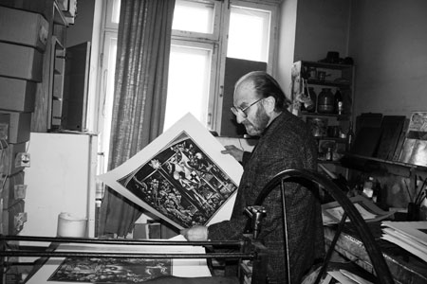
Порой они обретали необычные для графики размеры и формировались по законам монументального искусства в триптихи и полиптихи («Страх и отчаяние в Третьей империи» по мотивам зонгов к пьесе Бертольда Брехта, 1970; «Театр абсурда, или Метаморфозы фашизма» по мотивам трагифарса Эжена Ионеско «Носорог», 1974; «Завоеватели», 1975). Но чаще складывались в станковые многолистовые тематические серии, работа над которыми продолжалась в последующие десятилетия.»

Slide 4
Заслуженный художник Российской Федерации Родился в 1928 году в г. Спасске Приморского края. В 1948 году окончил Свердловское художественное училище. С 1950 года участник городских, областных, зональных, республиканских, сесоюзных и международных выставок, многократный лауреат отечественных и зарубежных конкурсов книги. С 1956 года член Союза художников СССР. В 1973 году удостоен почетного звания «Заслуженный художник РСФСР». В 1995 году присуждена Премия им. Г.С.Мосина. В 1998 году присуждена Премия Губернатора Свердловской области за выдающиеся достижения в области литературы и искусства. В 2005 году присуждена Золотая медаль с девизом «Достойному» Российской Академии Художеств. В 2007 году присвоено академическое звание член-корреспондент Российской Академии Художеств. В 2007 году удостоен звания «Почетный гражданин г.Екатеринбурга». В 2008 году вторично присуждена Премия Губернатора Свердловской области за большой личный вклад в развитие изобразительного искусства и многолетнюю плодотворную деятельность.

Slide 5
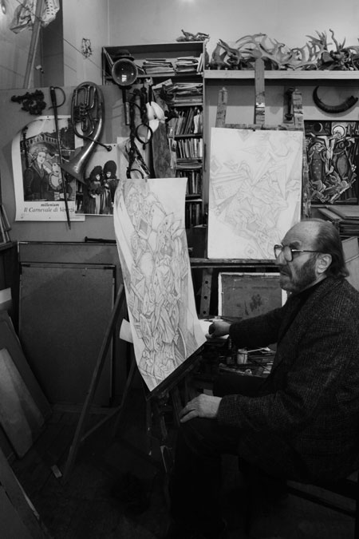
Работает в книжной и станковой графике. Излюбленные техники - офорт, мягкий лак, литография, а также акварель, гуашь, темпера... Живет и работает в г. Екатеринбурге. Работы находятся в государственном музее изобразительных искусств имени А.С. Пушкина, Государственной Третьяковской галерее, Государственном Русском музее, художественных музеях Екатеринбурга, Иваново, Магнитогорска, Нижнего Тагила, Новосибирска, Перми, Саратова, Челябинска, Ярославля, в Пражской национальной галерее, Моравской галерее в г. Брно, Музее современного искусства в г. Кельне, Музее И.В.Гете и Ф.Шиллера в Веймаре, Шекспировском центре в Стратфорте-на-Эйвоне, а также других государственных и частных собраниях России, Австрии, Германии, Израиля, Испании, Италии, США и Франции. Коллекция Ирбитского ГМИИ является самым крупным и наиболее полным собранием работ художника.

Slide 6
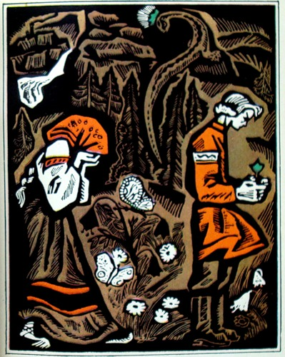
Рожденный в писательской семье, Виталий Волович с детства интересовался к литературой. К книжной графике он обратился уже в начале своего творческого пути, по окончании Свердловского художественного училища. Среди первых книг, оформленных им еще в 1950-х, — сборник сказов П. Бажова «Малахитовая шкатулка» и «Кладовая солнца» Михаила Пришвина, работу над которой высоко оценил сам автор.

Slide 7
Иллюстрируя и оформляя «Малахитовую шкатулку» Павла Бажова (1963), - издание, включившее девять сказов, художник встретился с проблемой большого книжного ансамбля . В свое время писатель сетовал на иллюстраторов за то, что они «в фантастическую сторону не глядели». В линогравюрах Воловича, созданных не без влияния современной литовской графики, волшебные образы уральских преданий приподняты над бытом. Динамичной композицией, смещением пространственных протяжений художник, не имитируя рисунок камня, усилил ассоциации между цветным оттиском и срезом малахита или яшмы.

Slide 8
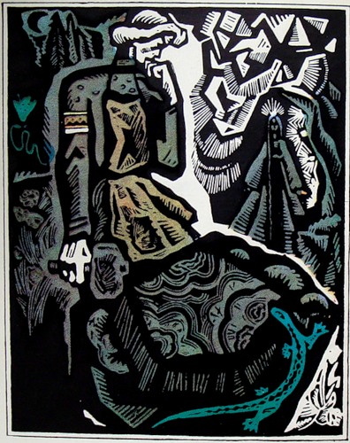
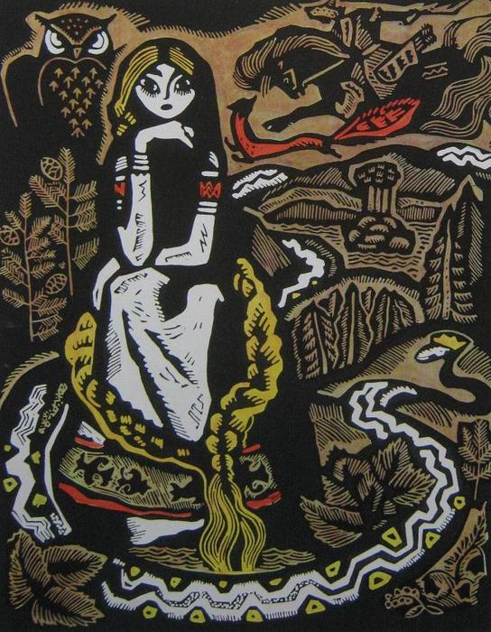
Иллюстрации к сказам П.П.Бажова

Slide 9
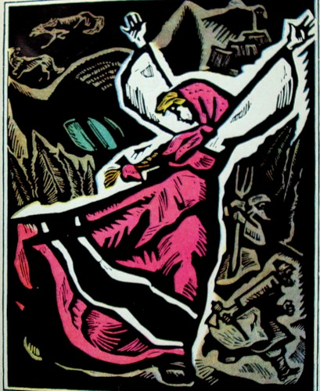


Slide 10
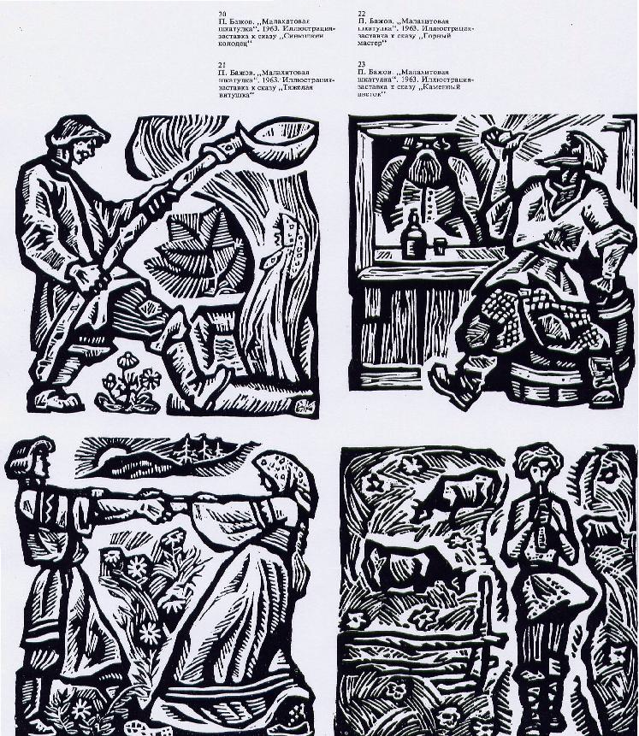

Slide 11
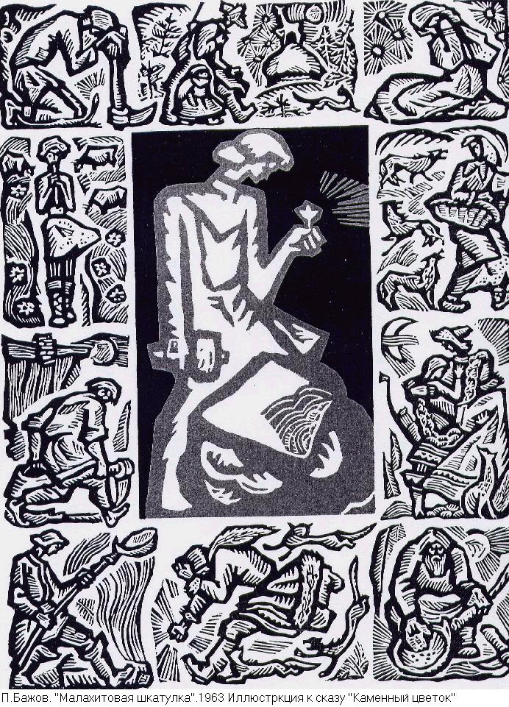

Slide 12
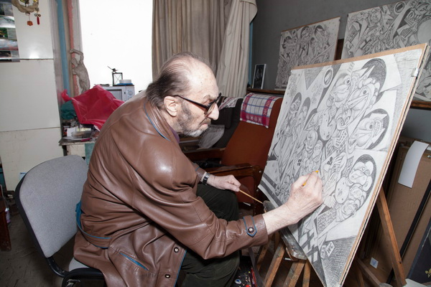

Slide 13
Однако настоящую известность Воловичу принесли иллюстрации средневековой литературы: «Слово о полку Игореве», «Романа о Тристане и Изольде», исландских саг и др. Обращался художник и к драматургии Эсхила («Орестея») и Шекспира («Отелло», «Ричард III»), и к немецкой классической литературе XVIII — XX столетий.

Slide 14
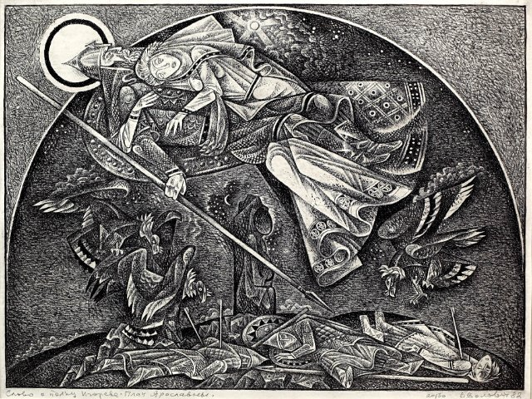
«Слово о полку Игореве»

Slide 15
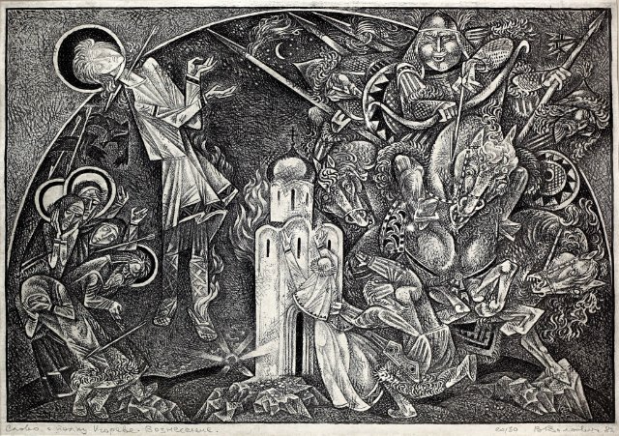

Slide 16
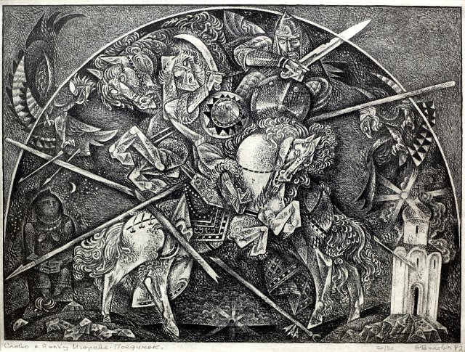

Slide 17
Большой знаток истории материальной культуры, оружия, архитектуры В.Волович характерными деталями умеет передать колорит изображаемой эпохи и при этом акцентировать в трагедиях Шекспира, Гете, Эсхила, в средневековом эпосе и рыцарской поэзии мысли, звучащие актуально сегодня. На второй план для художника отходят и перипетии сюжета, и подробности портретных характеристик, созданные им образы обретают имперсональный характер, становятся носителями вечных идей. Символами человеческих страстей и страданий воспринимаются в трактовке Воловича герои «Отелло», - трагедии любви, столкнувшейся с завистью, клеветой, беспощадностью. В этой серии художник уточнил избранный им ранее прием стилизации светотени. Этот прием, творчески осмысленный Воловичем, стал едва ли не главным выразительным средством мастера: изображение воссоздается нерукотворной линией - границей, пролегающей между светом и мраком, оно вибрирует, то погружаясь в темноту, то вспыхивая острым бликом.

Slide 18
Роман «Тристан и Изольда»
Принцип активной интерпретации классики проводится и в иллюстрациях к «Роману о Тристане и Изольде» Жозефа Бедье (1972), награжденных в 1976 году на Международной выставке в Брно бронзовой медалью. Волович следовал за вагнеровским прочтением романа и усилил мрачные, трагические ноты. Разобщенность героев, их невозможность соединиться и беззаветная мечта о счастье - вот основная мысль графической серии, созданной художником XX века. Для ее пластического выражения Волович прибегает к полюбившемуся ему приему – к повторению во всех иллюстрациях единой схемы построения: героев сковывают и отчуждают друг от друга фронтально расположенные каменные стены и арки, за которыми открывается безлюдная даль. В литографиях Воловича нет пленяющей бесхитростности сказания. В то время как роман изобилует колоритными описаниями сражений, поединков, пиров, охоты, словно предназначенных для изобразительного воплощения, график, передавая ощущение раннего Средневековья и сурового корнуэлльского пейзажа, ограничивает себя скупыми средствами. В выборе тем Волович не придерживался строго логики развития сюжета, опустил значительные эпизоды, прошел мимо многих персонажей.

Slide 19
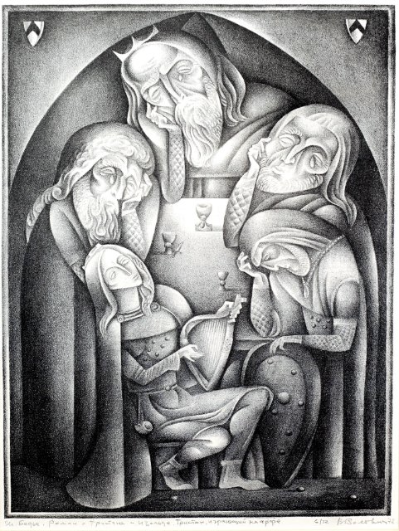
Роман «Тристан и Изольда»

Slide 20
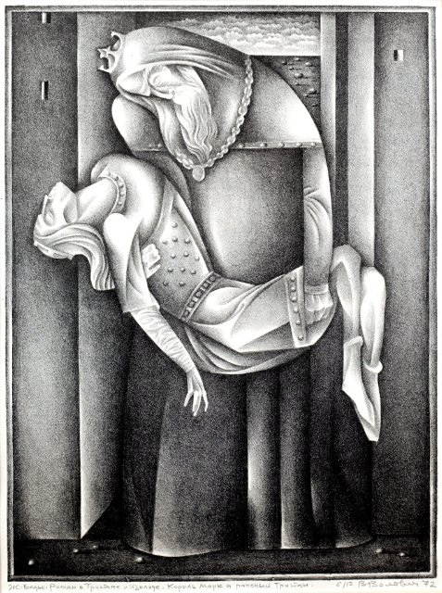

Slide 21
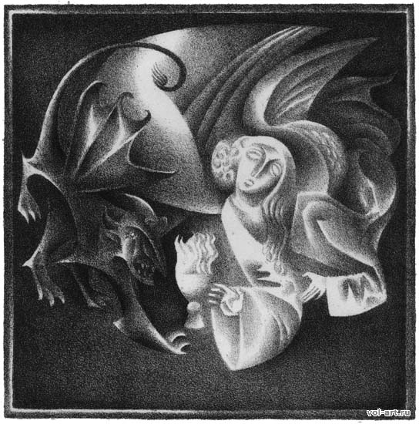

Slide 22
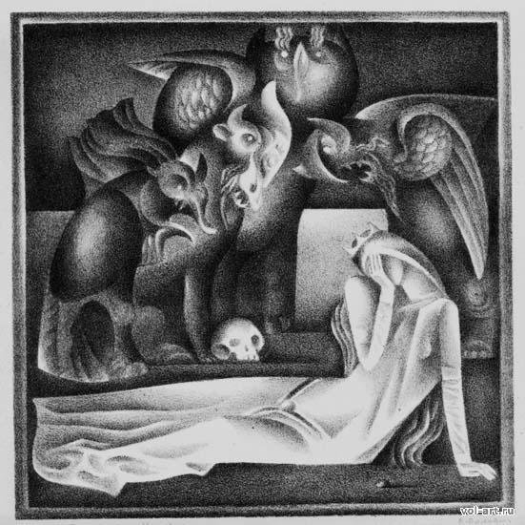

Slide 23
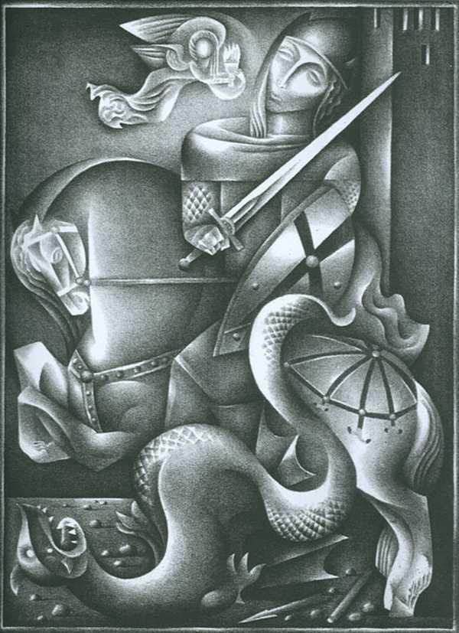

Slide 24
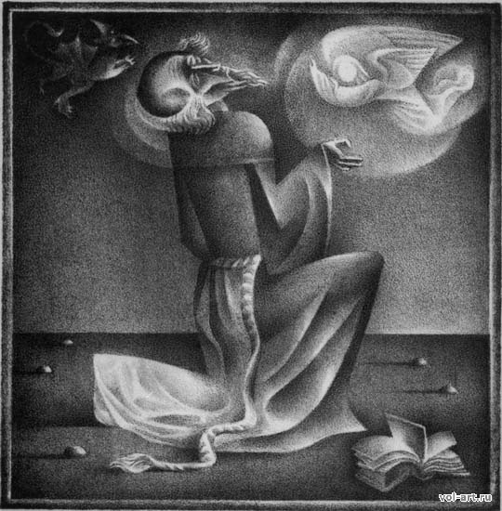

Slide 25
«Ричард III»
Волович обратился к классическому офорту, а несколько позже к литографии. В иллюстрациях к трагедии Шекспира «Ричард III» (1966) художник внешне сдержан и даже рассудочен. Офортная игла сгущает штрихи в черную сетку теней, вычерчивает шашечный пол, дающий намек на прорыв плоскости в глубину, и горизонтали неба, напротив, эту плоскость утверждающие. В таком условном безвоздушном пространстве обретают вещность гротескные, театрализованные персонажи исторической хроники и предметы-символы: королевская корона, кинжалы убийц, весы правосудия, топор палача. Трактуя «Ричарда III» как трагедию политическую, Волович последовательно разоблачал кровавый путь ее героя к власти.

Slide 26
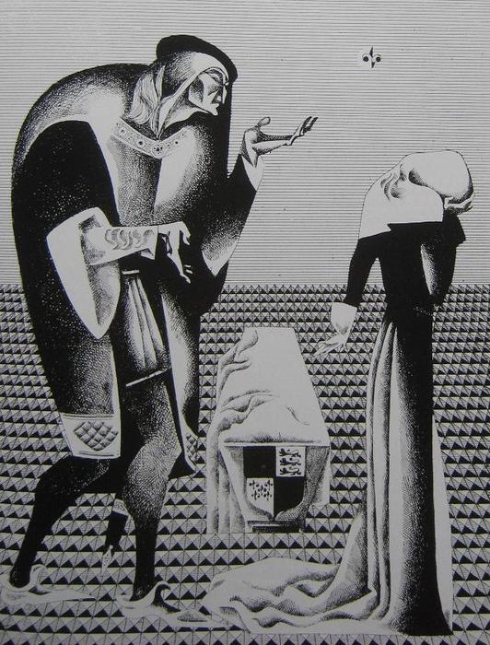

Slide 27
Исландские саги
Трагедийность мировосприятия Воловича нарастала год от года. Преследующий человека неумолимый рок становится главной темой иллюстраций к исландским и ирландским сагам (1968), где люди представлены в космическом пространстве сплетенными в тесный клубок со зловещими химерами. Однако и здесь художник сохранил свою этическую позицию и, вступив в полемику с текстом саг, отразивших воззрения родового общества, противопоставил культу грубой силы светлые человеческие чувства.

Slide 28
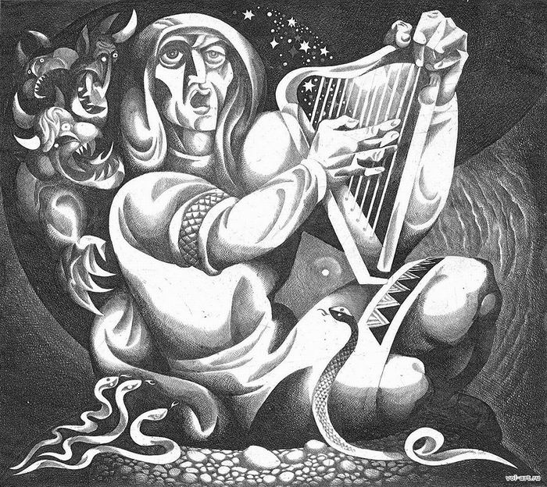

Slide 29
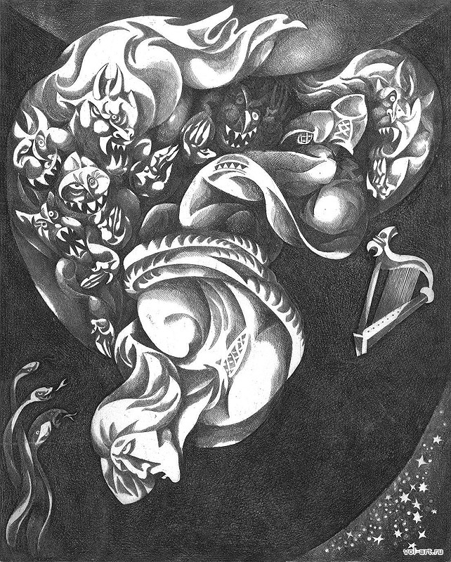

Slide 30
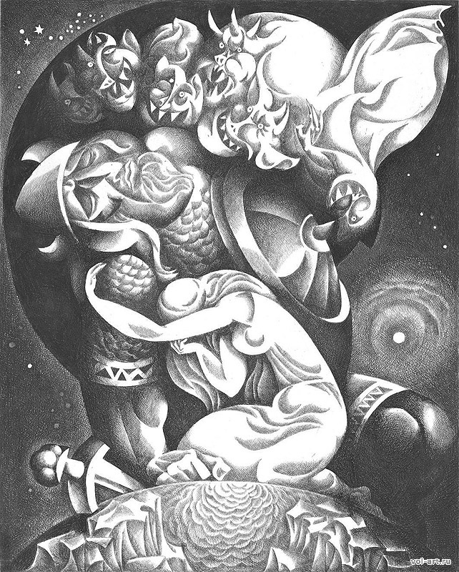

Slide 31
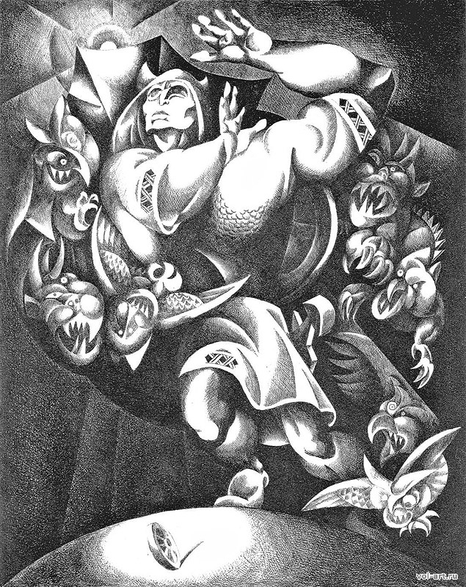

Slide 32
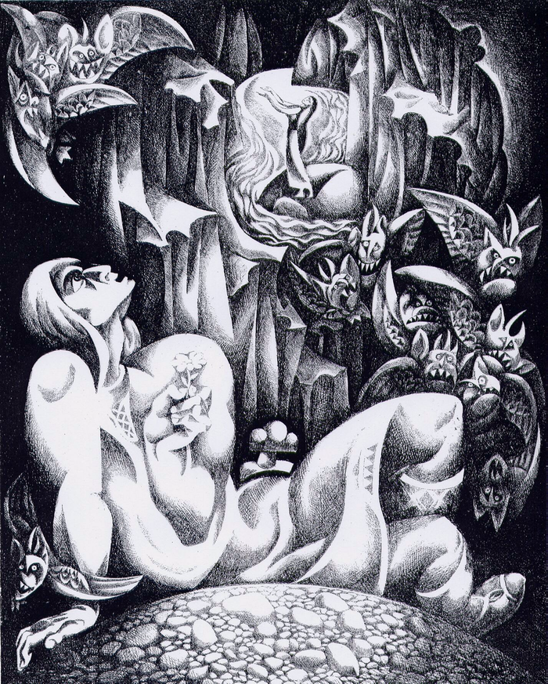

Slide 33
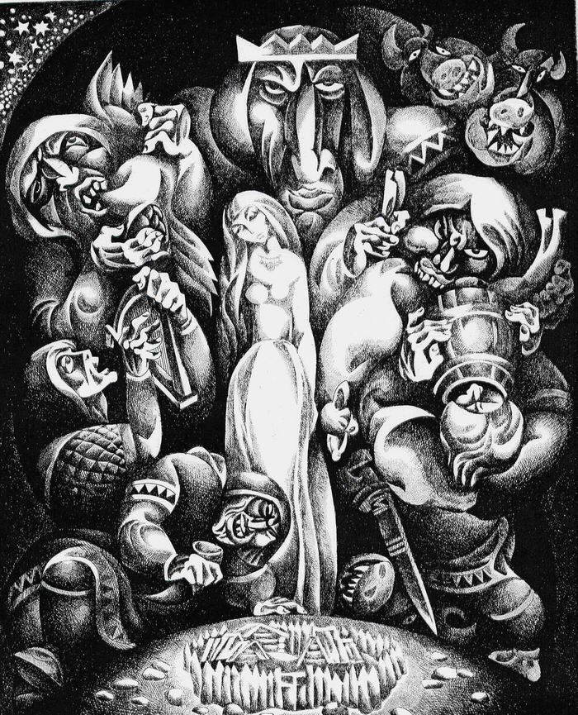

Slide 34
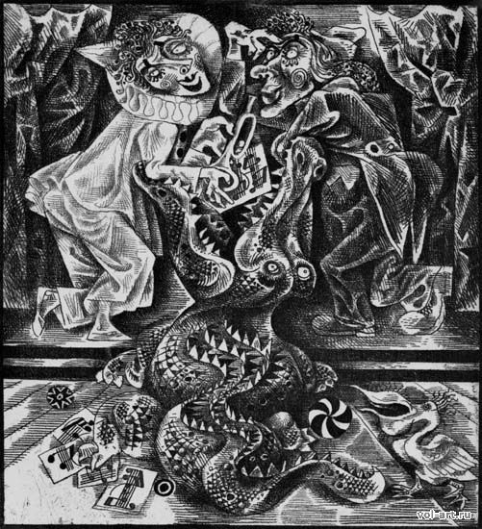
Книга – «Парад Алле»
Особое место в творчестве мастера начиная с 70-х годов занимают мотивы цирка. Любовь к нему породила серию офортов, а позже гуашей и темпер. Художника, пожелавшего выйти из круга привычных тем и композиционных решений, захватила красочность, карнавальность циркового представления, где «все возможно», где работа артистов на опасной грани заставляет замирать от страха сердце, где в клоунских интермедиях шутка - сквозь слезы, где саморазоблачение и мистификация, жизнь и творчество нераздельны.

Slide 35
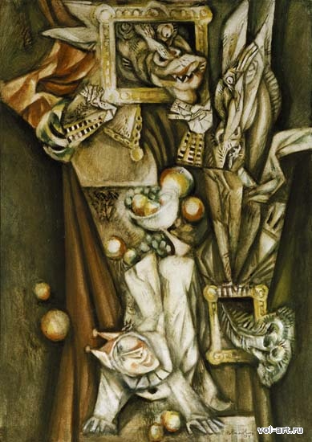

Slide 36
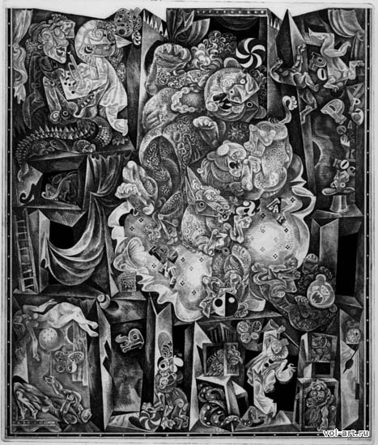

Slide 37
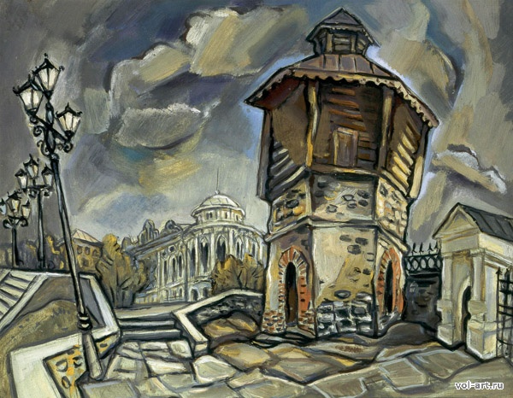
Серия «Старый Екатеринбург»

Slide 38
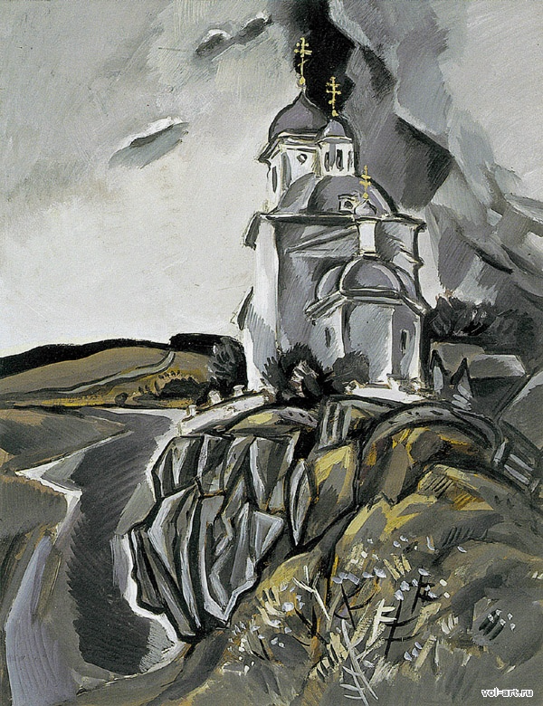

Slide 39
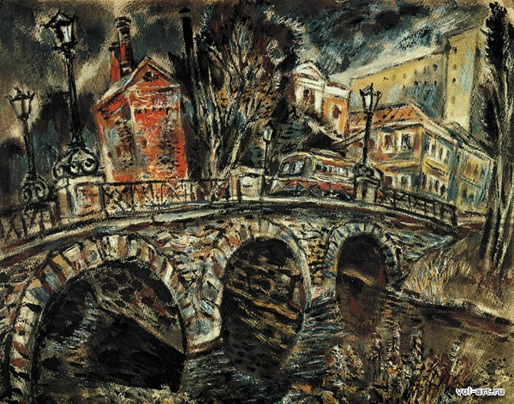

Slide 40
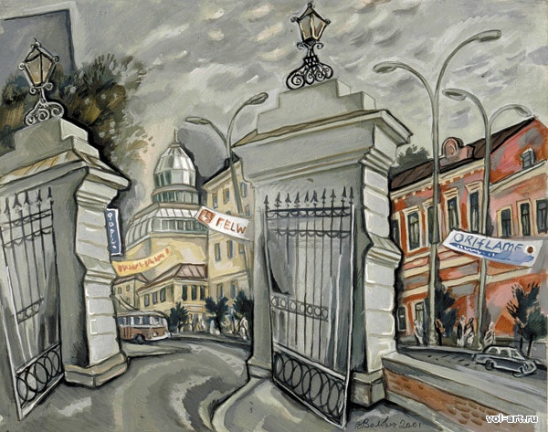

Slide 41
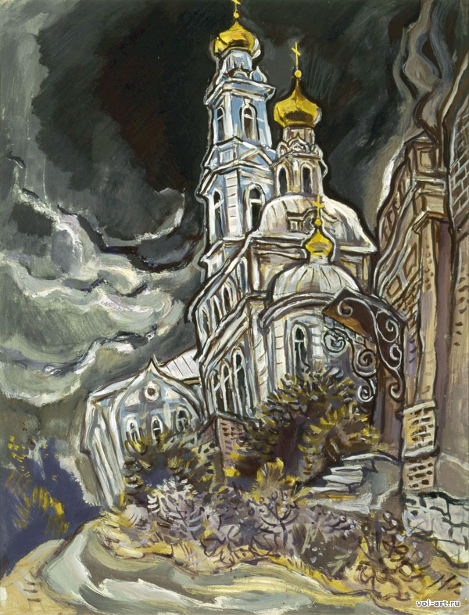

Slide 42
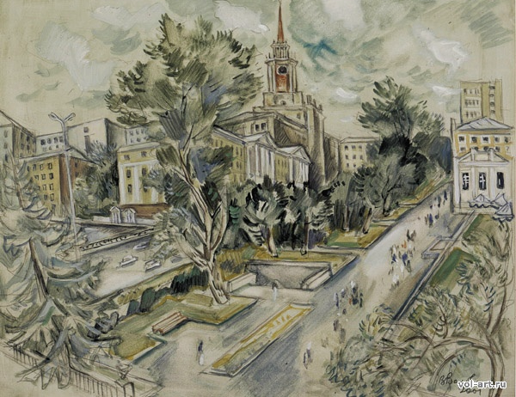

Slide 43
«У меня был старый друг – Леша Казанцев, мы с ним были дружны 67 лет, а сейчас его уже нет в живых. У нас была традиция: каждый год в конце лета мы выезжали куда-нибудь на этюды, поскольку к осени мы уже зеленели от усталости. Мы побывали в Средней Азии, на севере России, объехали Урал. Если мы не могли никуда поехать, то выходили рисовать в город. К сожалению, первые листы я нарисовал лишь году в 1970 или 75, и понял, насколько это интересно. А вот если бы начал на десяток лет раньше – я бы еще многое застал в городе. Я раздарил многие листы, их недорого покупали, серия быстро расходилась. Но теперь я уже не вернусь к этому циклу - город стал другим, от него почти ничего не осталось от старинной застройки».©В.В.
«Я рисовал, следовательно, я любил», - такими словами заканчивается вступление к книге «Старый Екатеринбург».

Slide 44
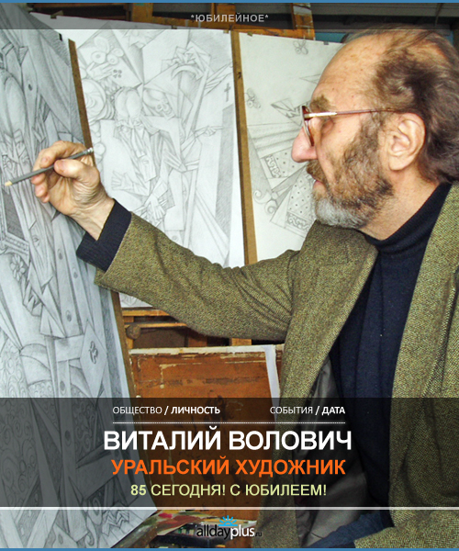
В 2015 году В.Воловичу исполнилось 87 лет

